Slide 1


Frugt og grønt
Fødevarestyrelsen anbefaler 600 g frugter og grøntsager om dagen – altså ‘6 om dagen’.
Mindst halvdelen (300 g) skal være grøntsager – vælg gerne de grove
Alle friske og frosne frugter og bær tæller med
Et lille glas juice (100 ml) kan tælle med som 1 af de 6
Kilde: Fødevarestyrelsen Spis flere grøntsager og frugter - Alt om kost

Slide 2
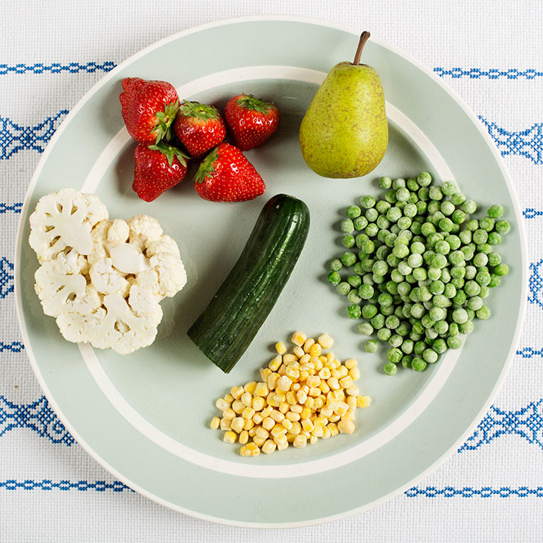
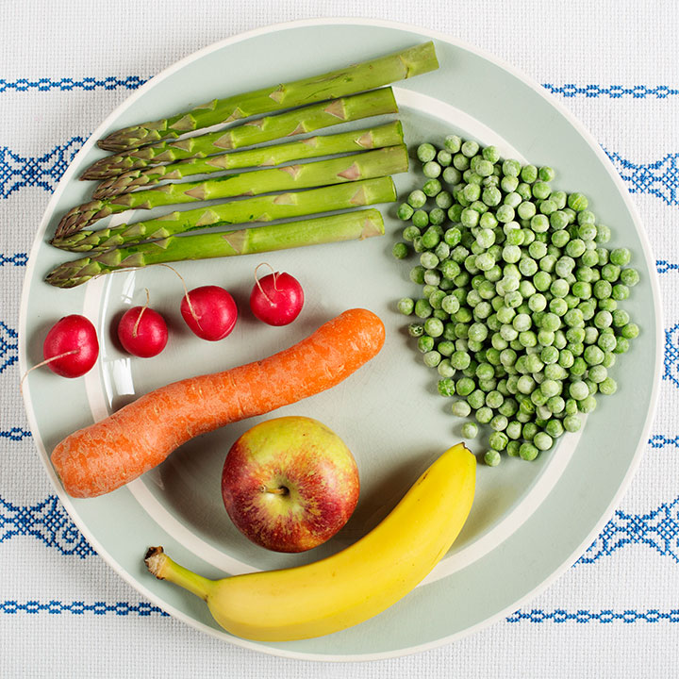
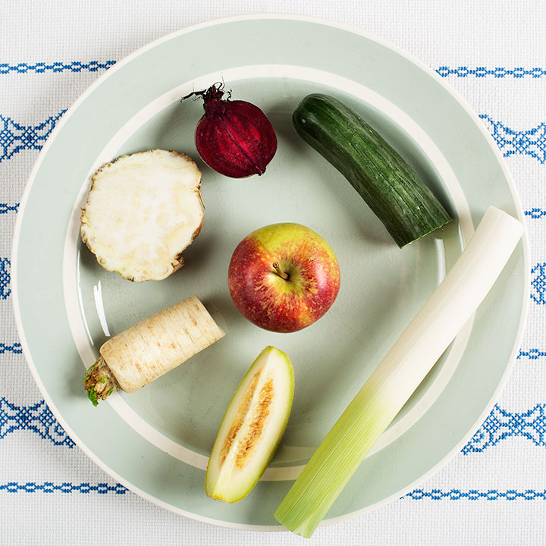
600 g frugt og grønt svarer til:

Slide 3
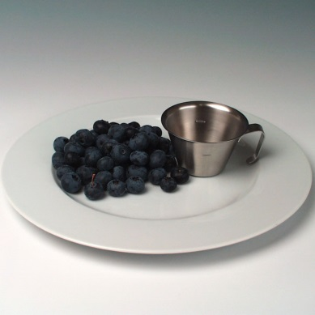
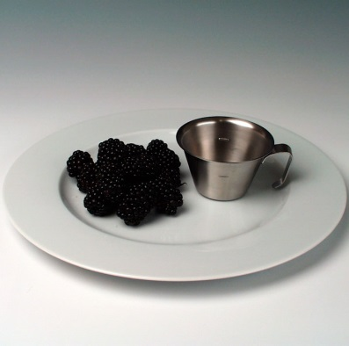
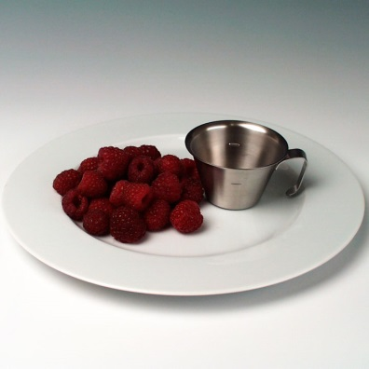
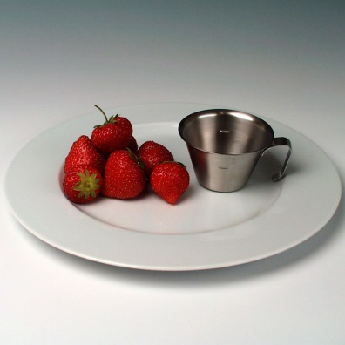
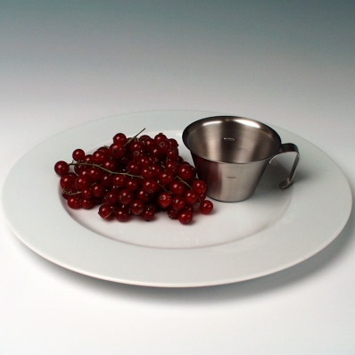
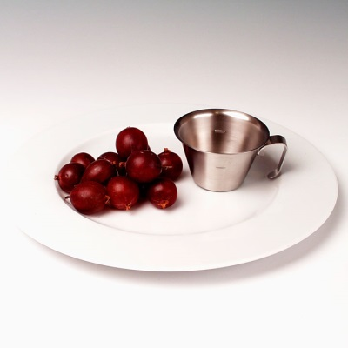
100 g bær svarer til:
Blåbær
Brombær
Hindbær
Jordbær
Ribs
Stikkelsbær

Slide 4
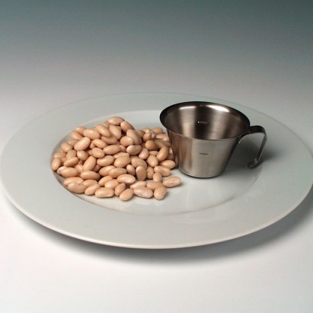
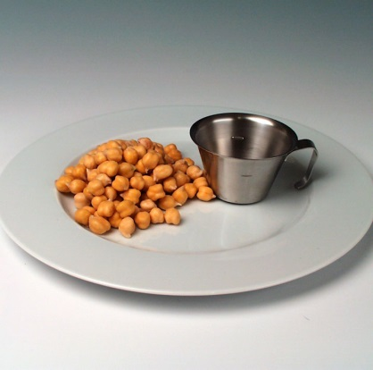
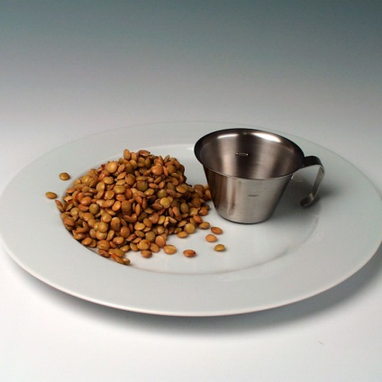
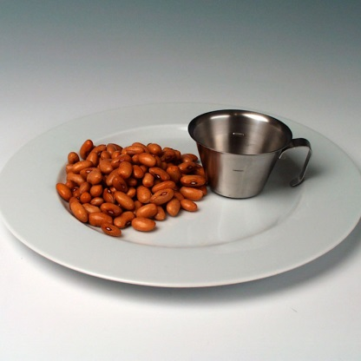
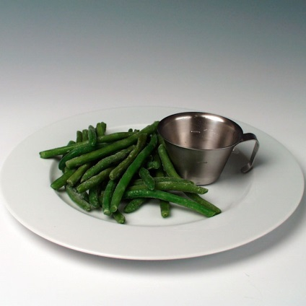
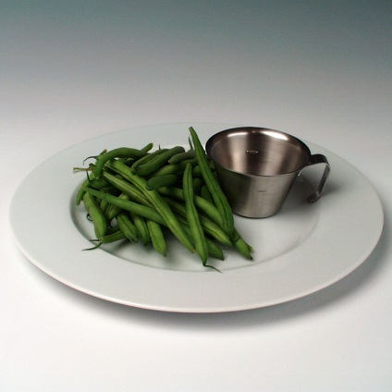
100 g bønner og linser svarer til:
Hvide bønner
Kikærter
Linser
Brune bønner
Grønne bønner, frosne
Grønne bønner, friske

Slide 5
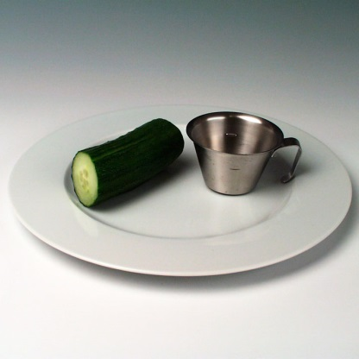
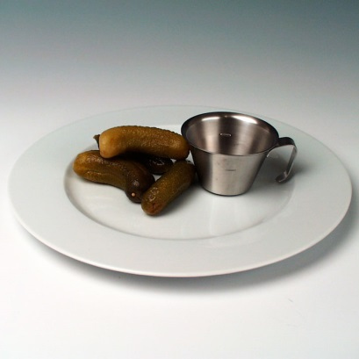
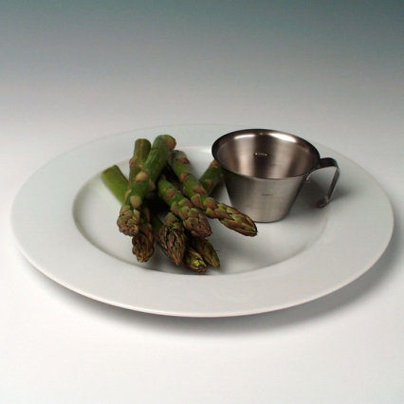
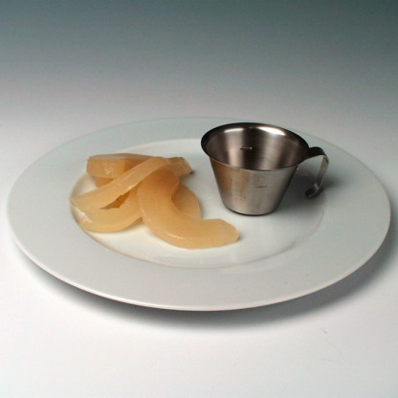
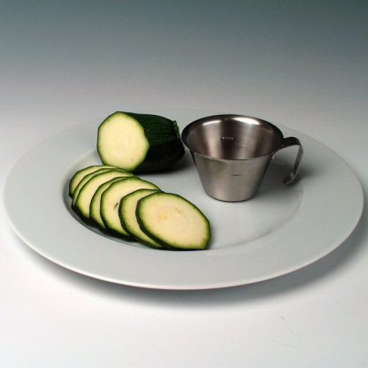
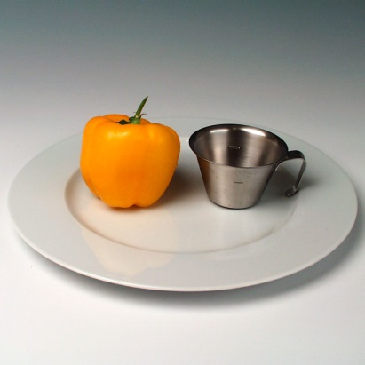
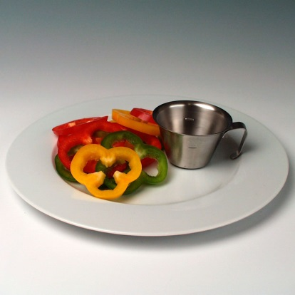
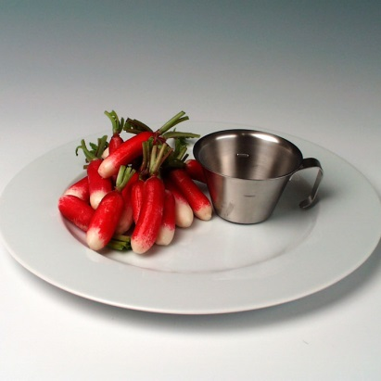
100 g fine grøntsager svarer til:
Agurk
Syltet agurk
Asparges
Asier
Courgette
Peberfrugt
Peberfrugt ringe
Radisser

Slide 6
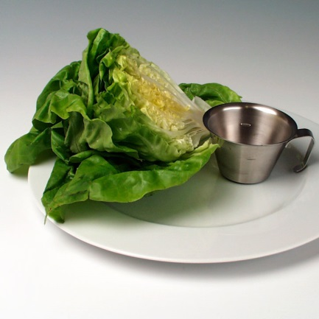
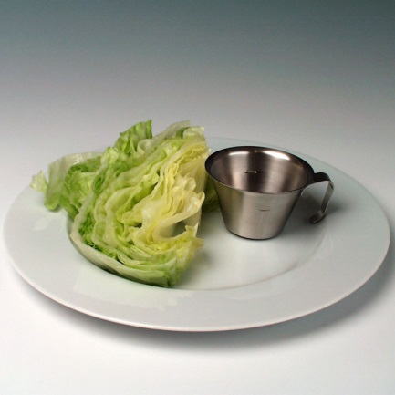
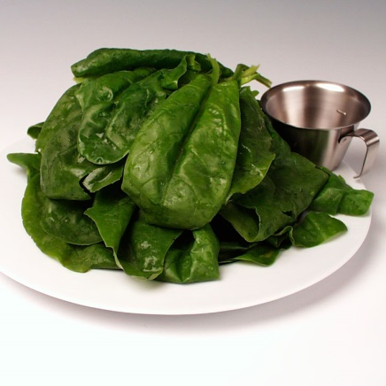
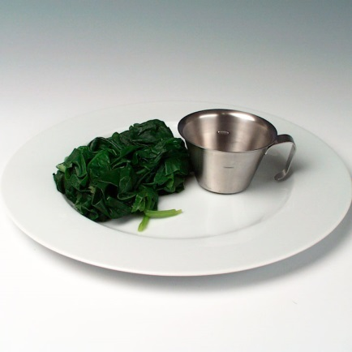
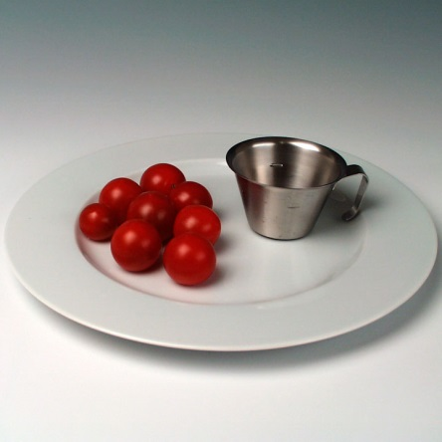
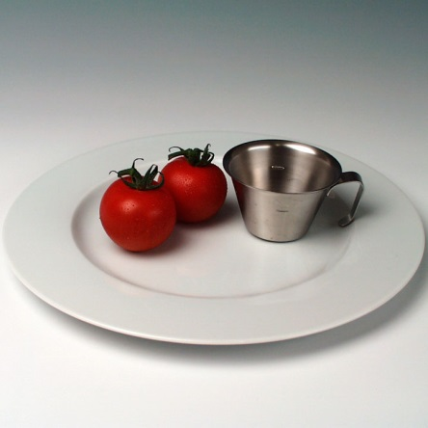
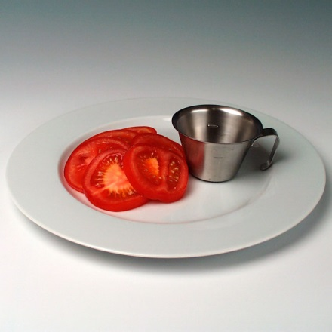
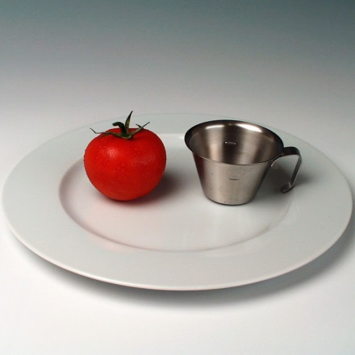
… fortsat:
Grøn salat
Iceberg salat
Spinat
Spinat, varmt
Cherrytomater
Små tomater
Tomat i skiver
Stor tomat

Slide 7
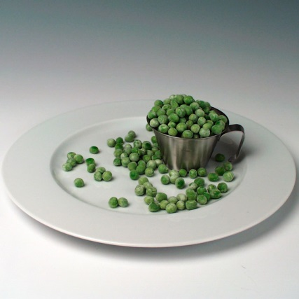
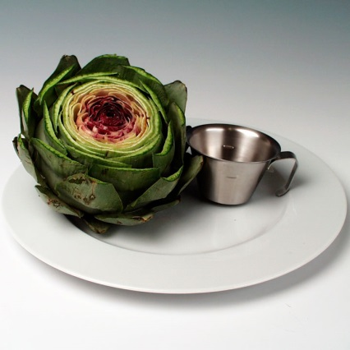
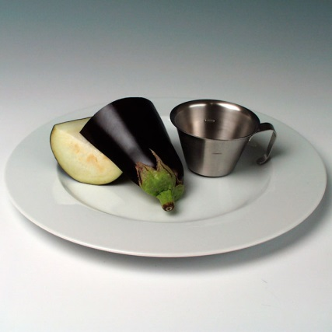
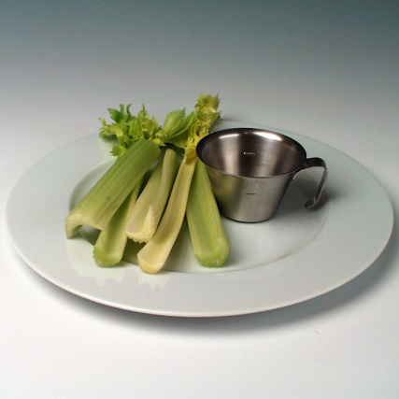
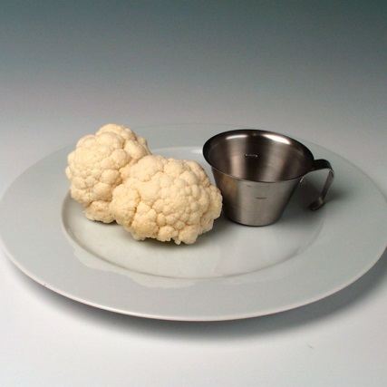
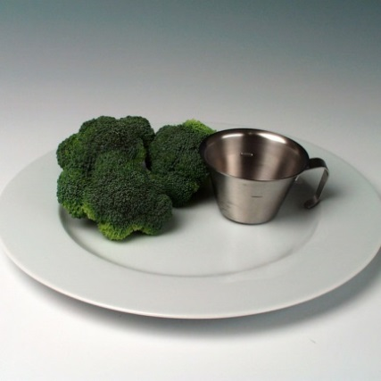
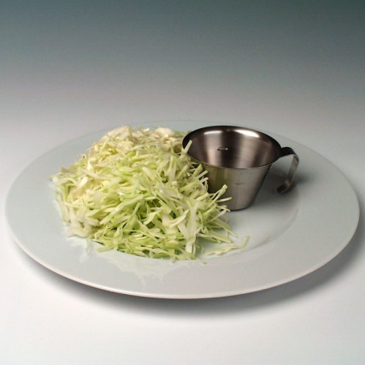
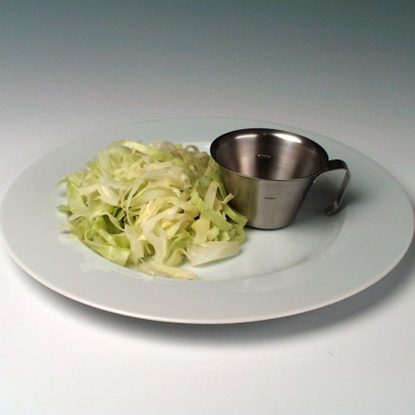
100 g grove grøntsager svarer til:
Frosne ærter
Artiskok
Aubergine
Blegselleri
Blomkål
Broccoli
Hvidkål
Hvidkål, varmt

Slide 8
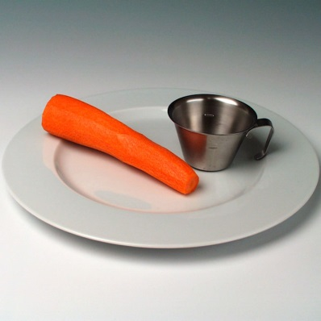
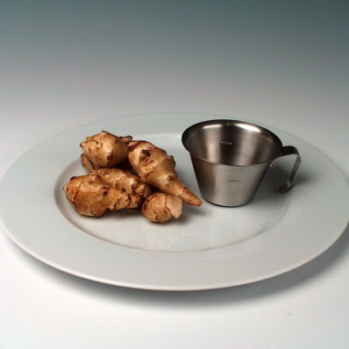
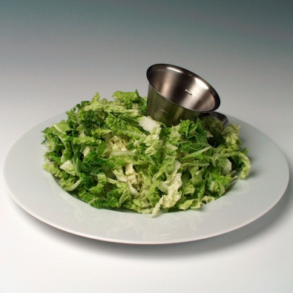
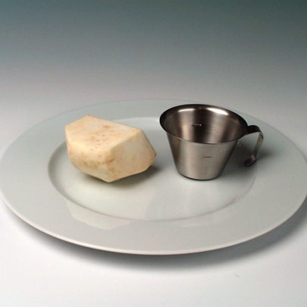
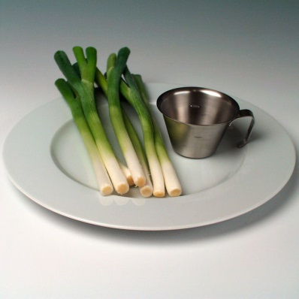
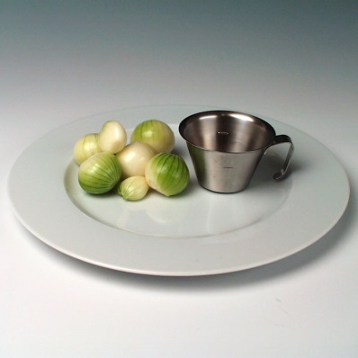
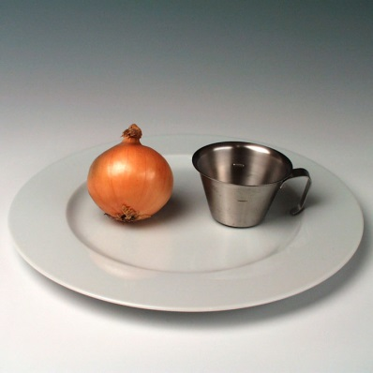
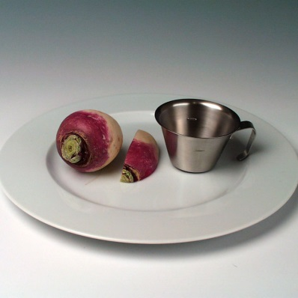
… fortsat:
Gulerod
Jordskokker
Kinakål
Knoldselleri
Forårsløg
Små løg
Stort løg
Majroer

Slide 9
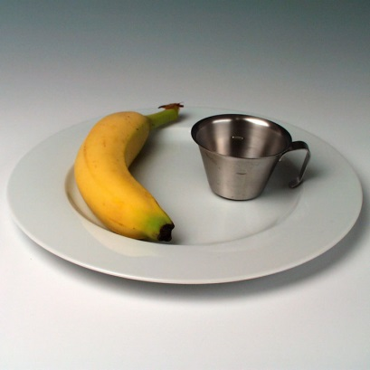
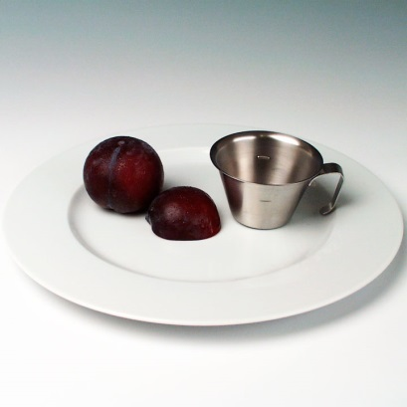
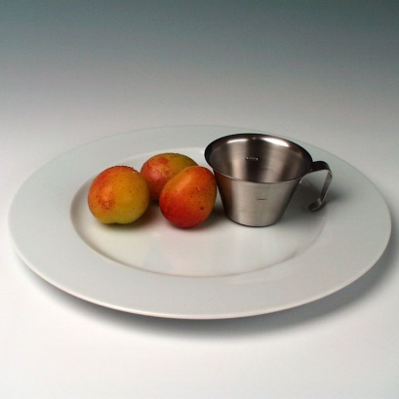





100 g frugt svarer til:
Banan
Blå blommer
Victoria blommer
Citron
Pære
Fersken
Figner
Grapefrugt

Slide 10








… fortsat:
Kiwi
Mandarin
Mango
Cantalopemelon
Honningmelon
Netmelon
Vandmelon
Nektarin

Slide 11



100 ml juice svarer til:
Æblejuice
Appelsinjuice
Tomatjuice

